Slide 1

Torda
Erdélyi kirándulás

Slide 2
Torda
Torda város Kolozs megyében.
Lakosai 2011-ben: magyarok 3905 fő, románok 36785 fő volt.
Évszázadok óta a sóbányászatáról híres Torda sok jeles történelmi esemény színhelye. A legjelentősebb a tordai katolikus templomban az 1568. évi országgyűlés, amelyen Európában elsőként törvénybe iktatták a vallásszabadságot.
Itt szállt meg Petőfi Sándor, miközben Székelyföld felé tartott, hogy csatlakozzon Bem József seregéhez. Petőfi itt látta utoljára feleségét és kisfiát.
Sétát tettünk a belvárosban, megtekintettük a felújítás alatt katolikus templomot kívülről, és koszorúztunk.

Slide 3
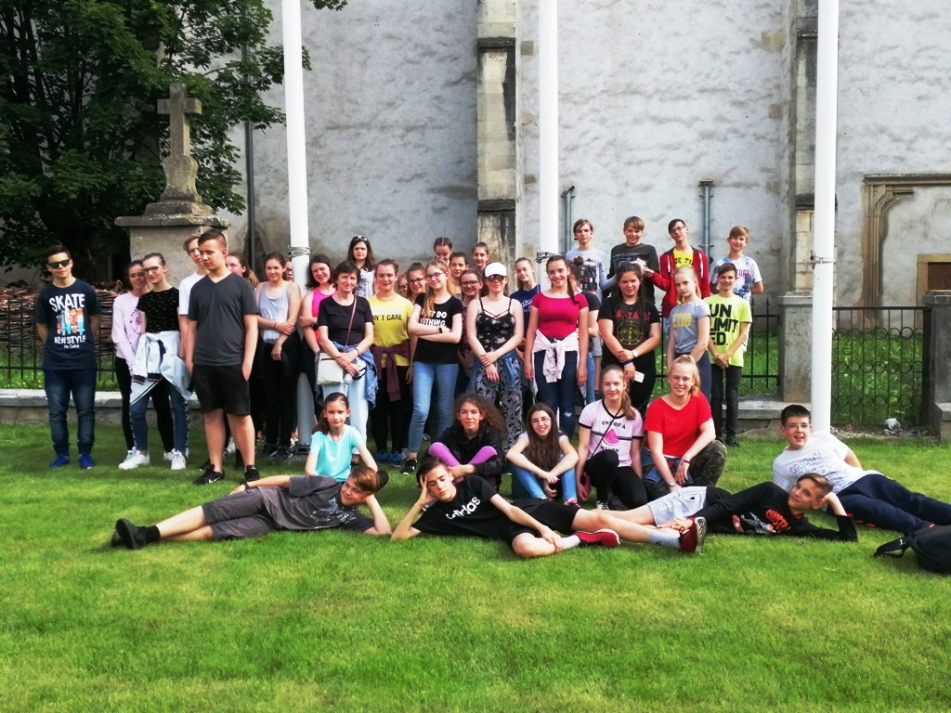
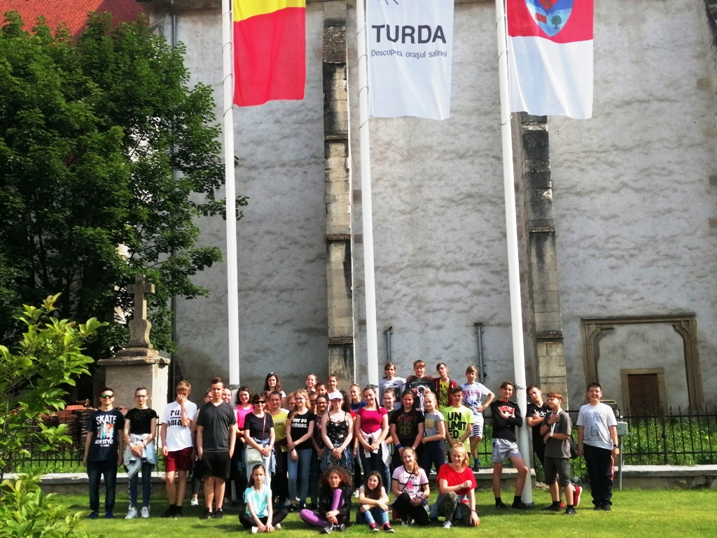
Torda

Slide 4
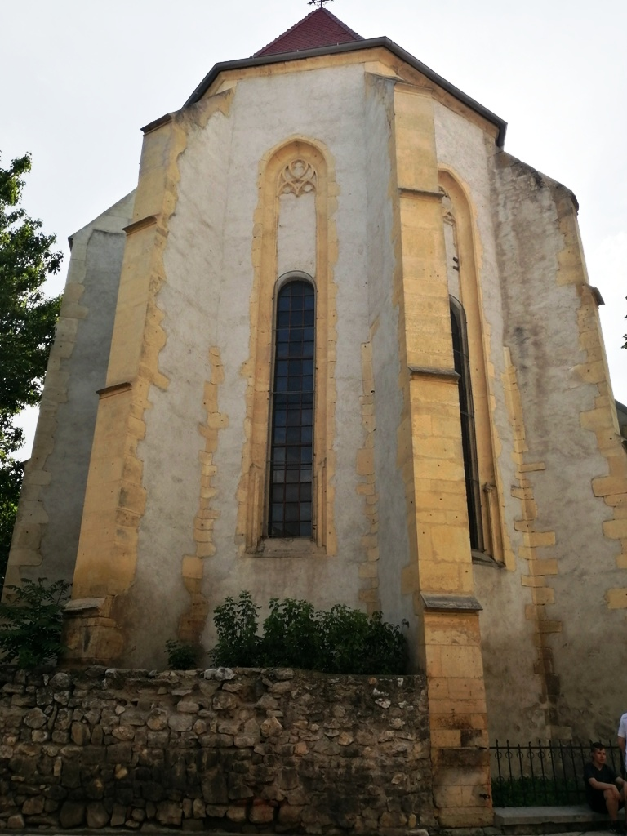
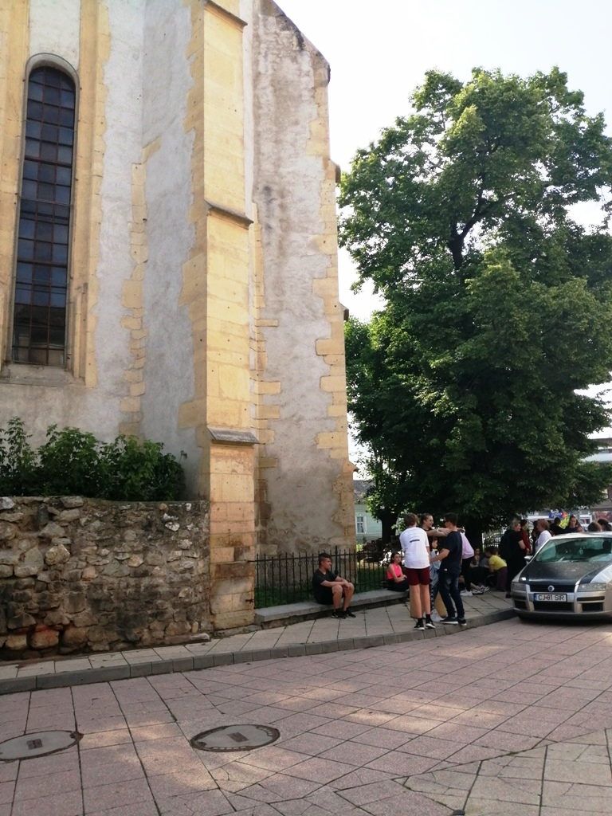
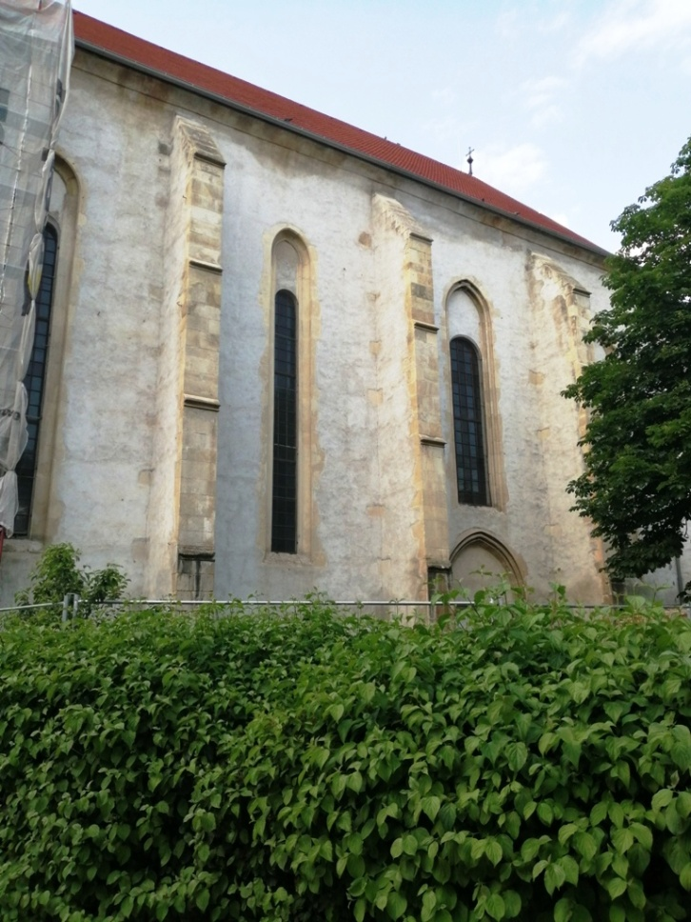
TORDA

Slide 5
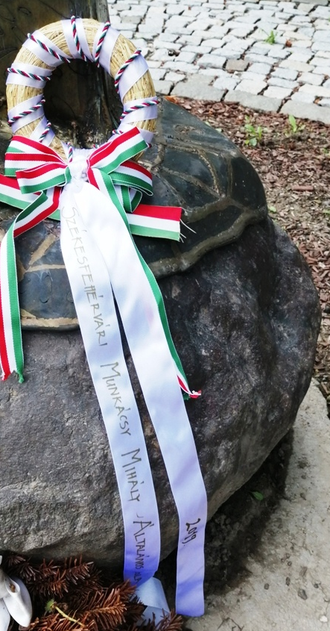
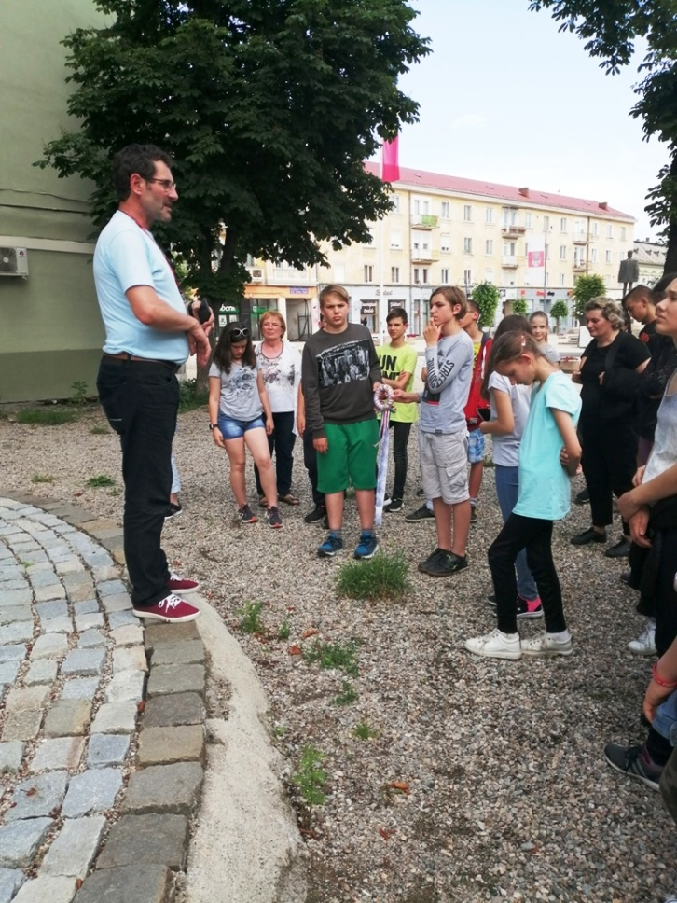
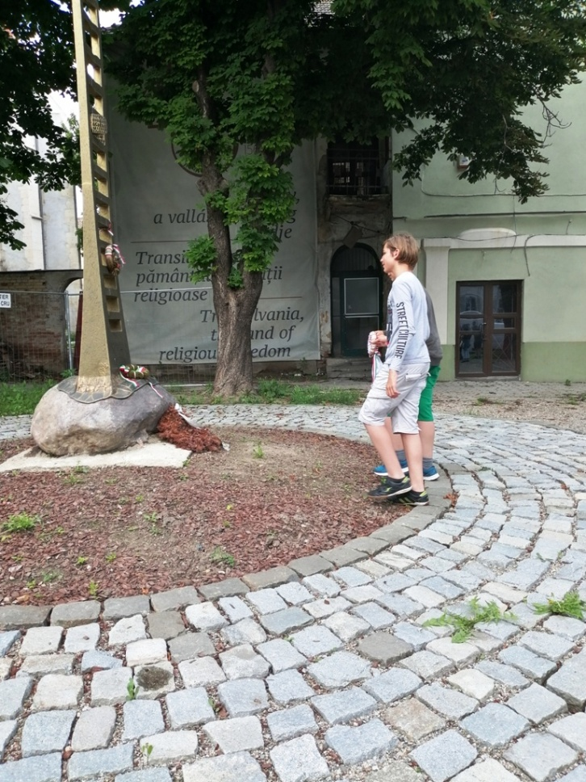
TORDA

Slide 6
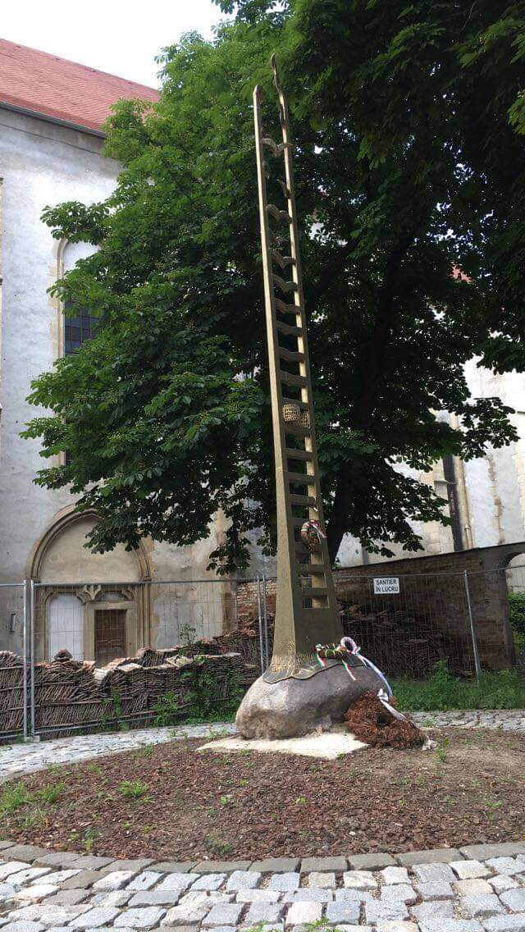
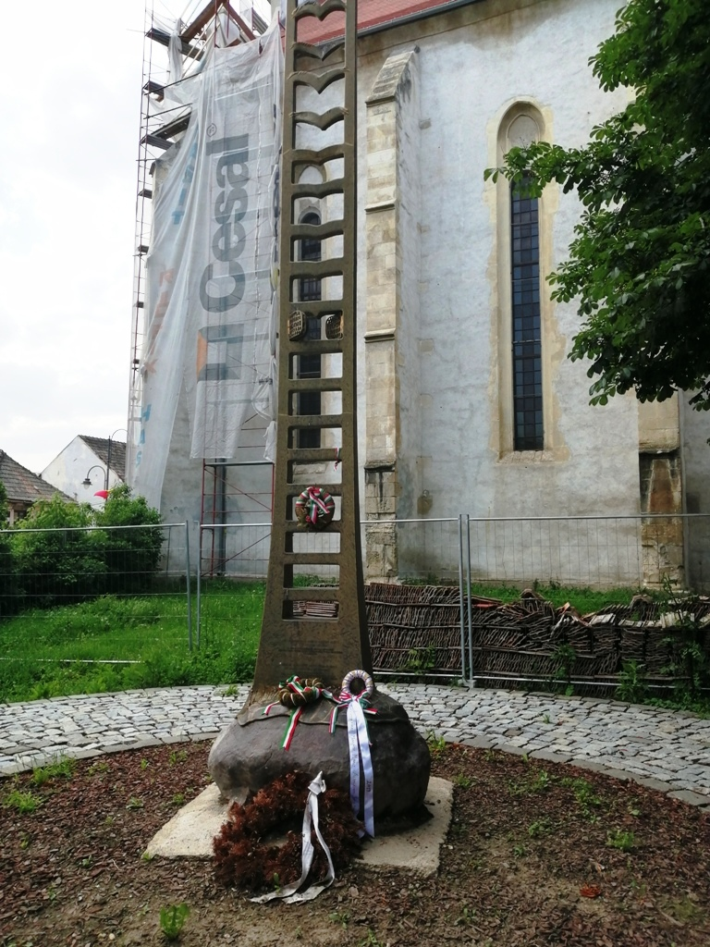
TORDA

Slide 7
Tordai sóbánya
Évszázadok óta működött a tordai sóbánya. Ma már elsősorban turisztikai célokat szolgál, de látogatják az asztmás betegségben szenvedők is. A bányában lehet csónakázni, billiárdozni, pingpongozni, óriáskeréken megtekinteni látnivalókat.
Idegenvezető segítségével megtanultuk, hogyan folyt a bányászat sok száz éven keresztül.

Slide 8
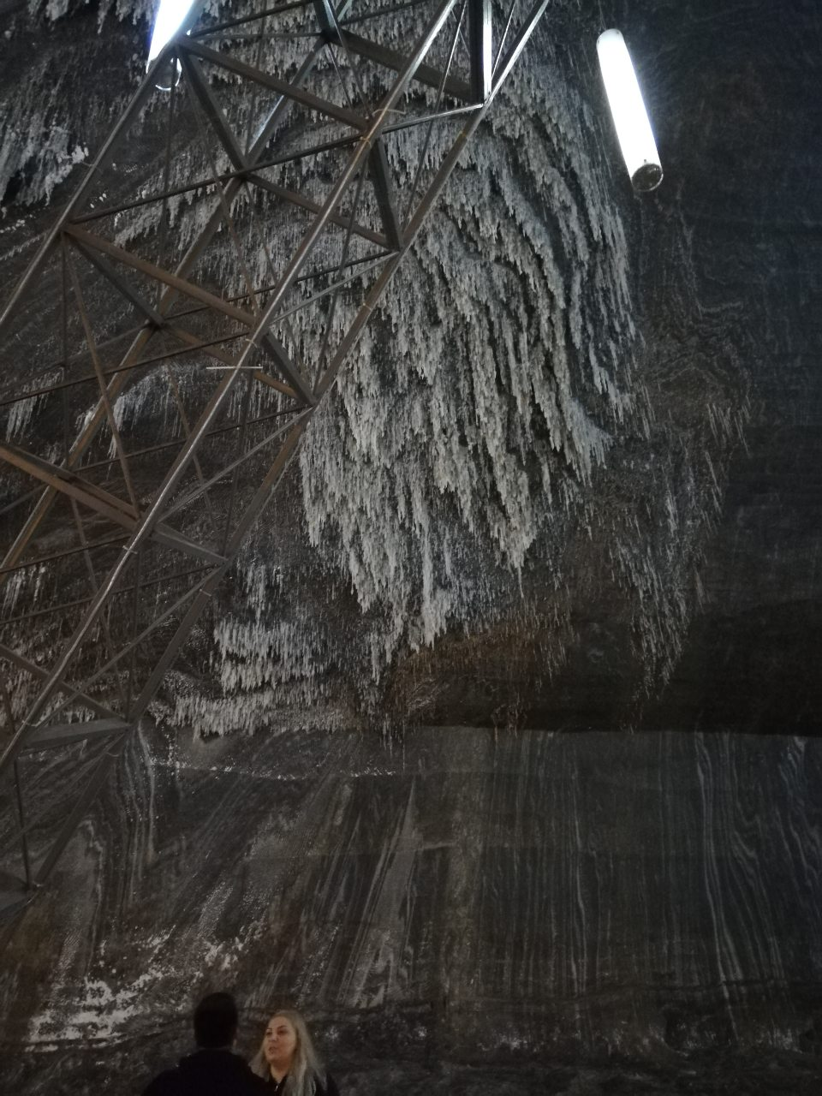
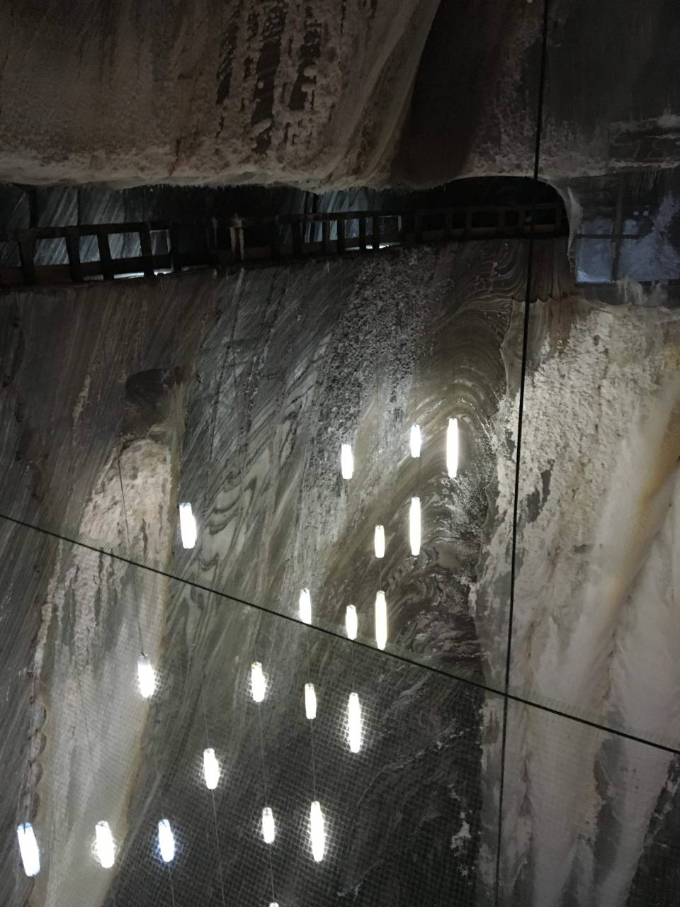

Slide 9
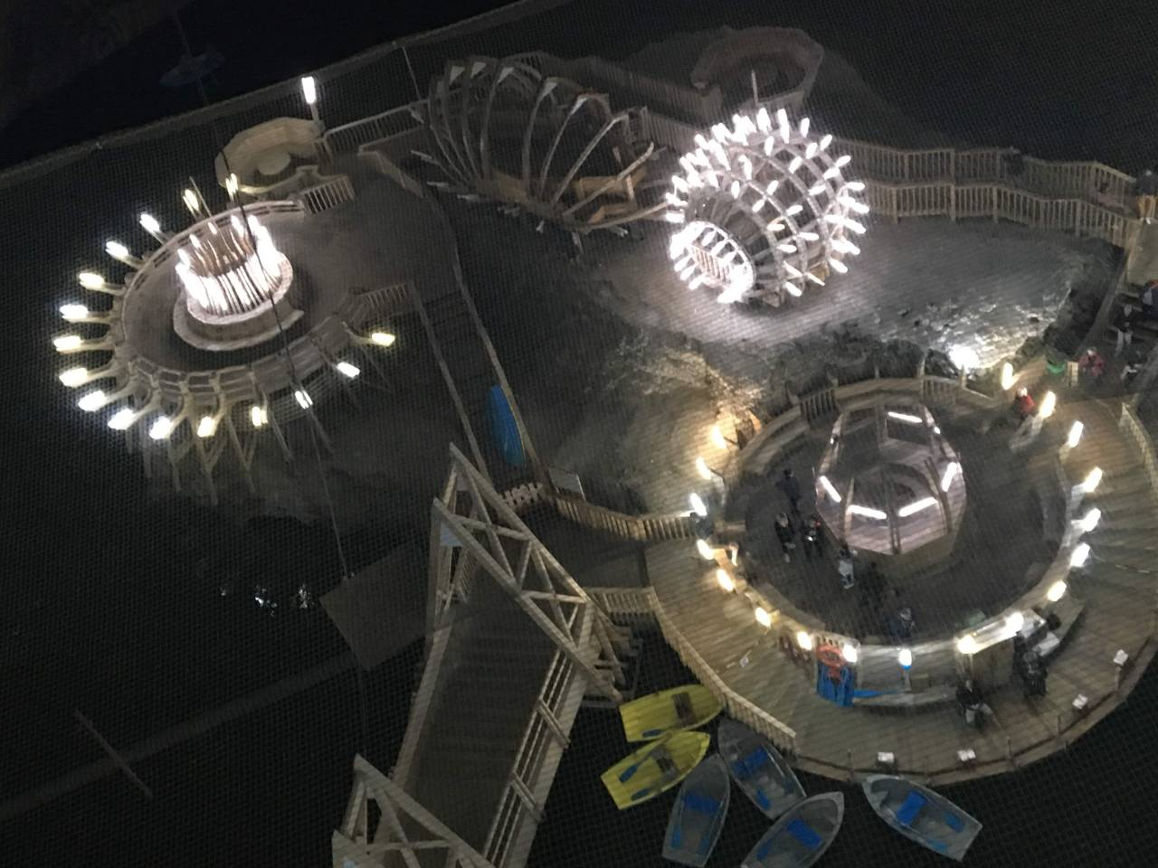

Slide 10
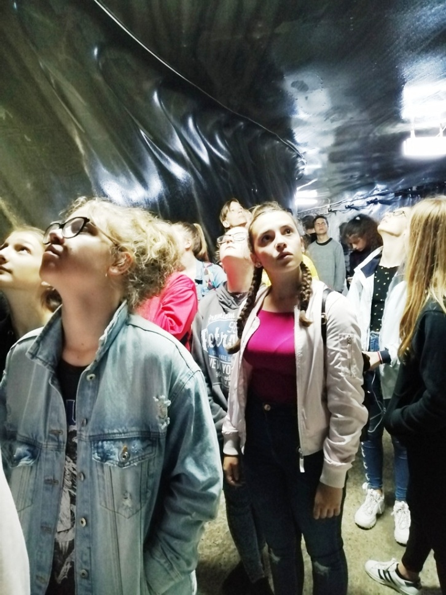
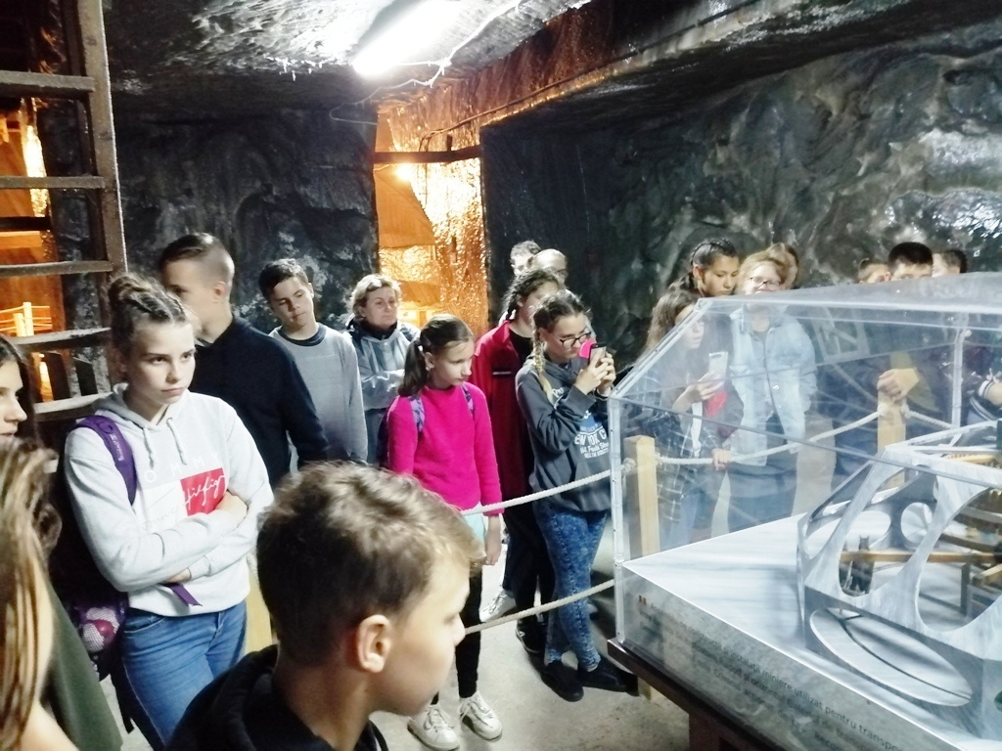
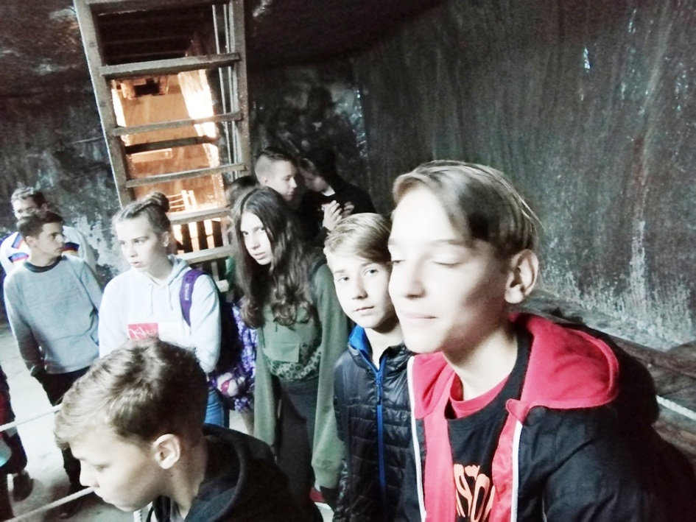
sóbánya

Slide 11
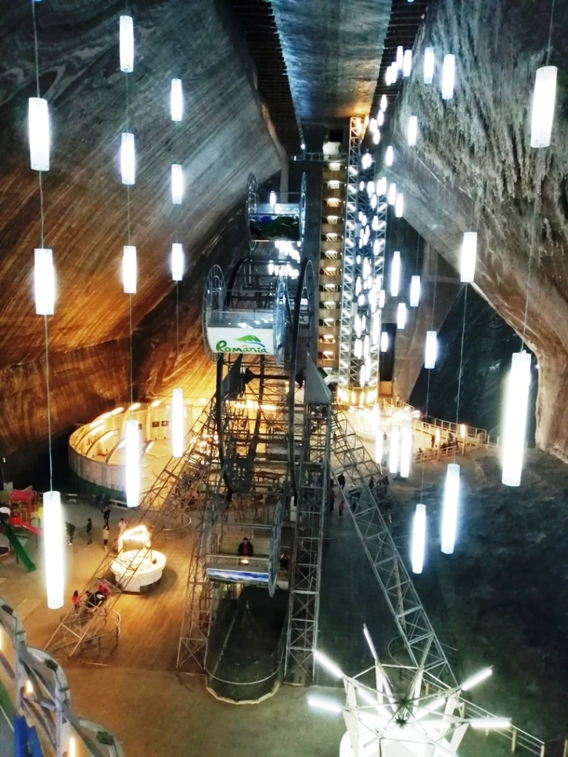
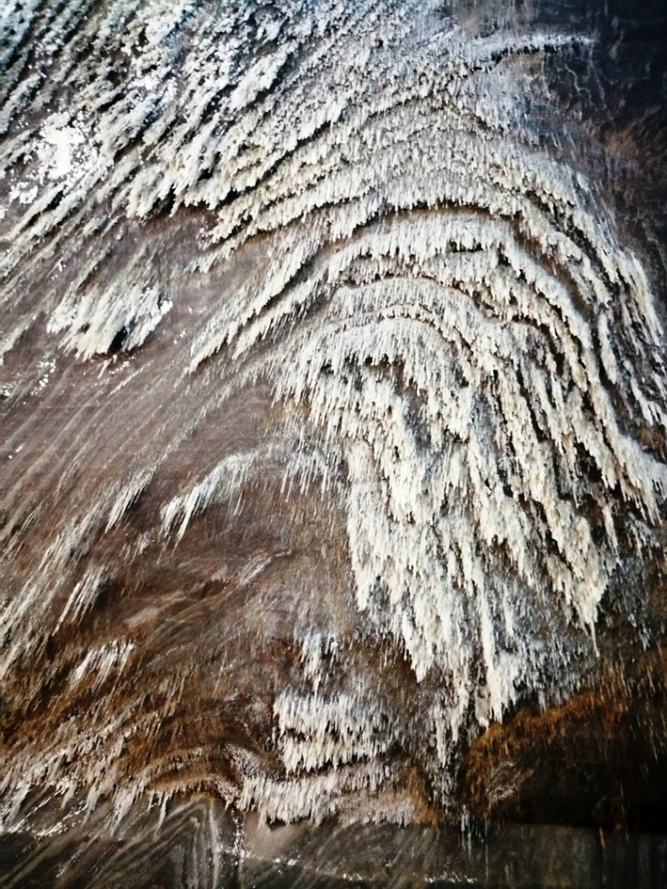
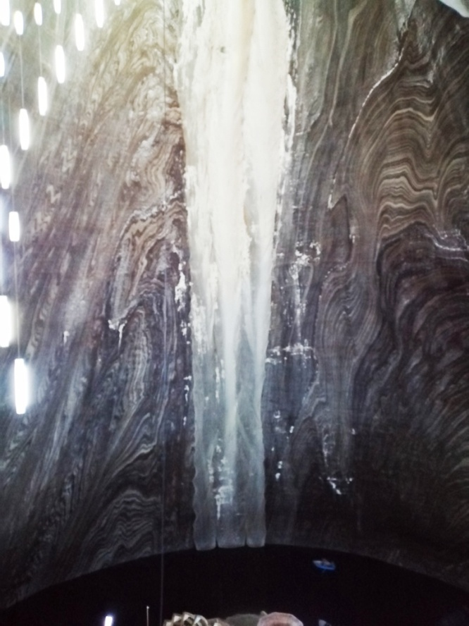
SÓBÁNYA

Slide 12
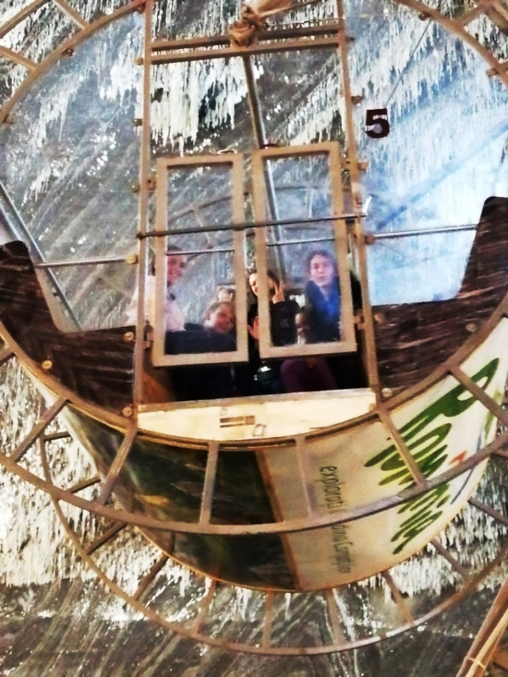
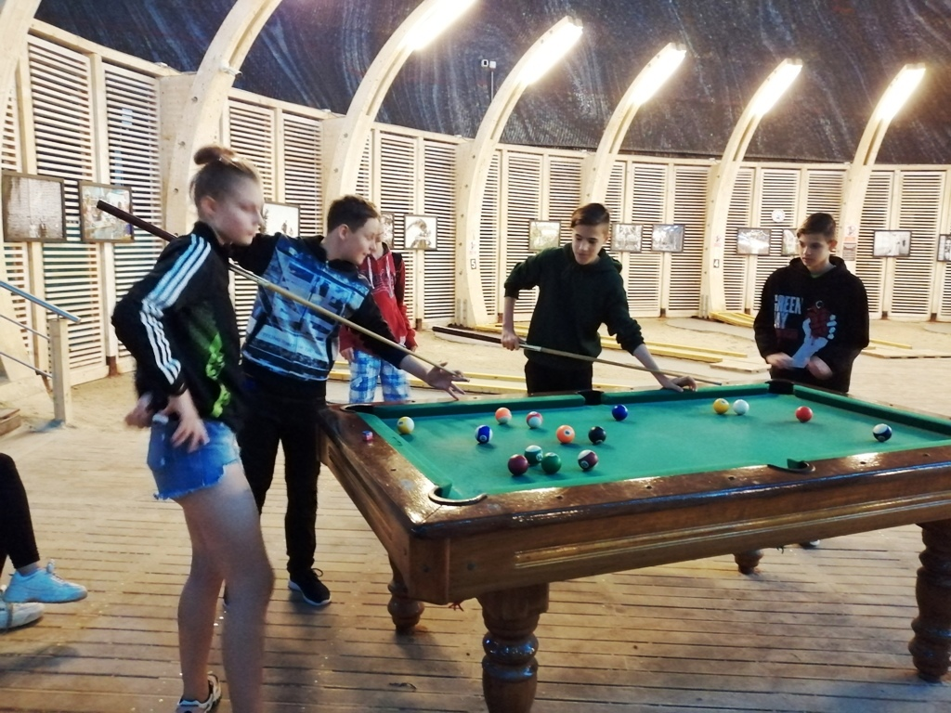
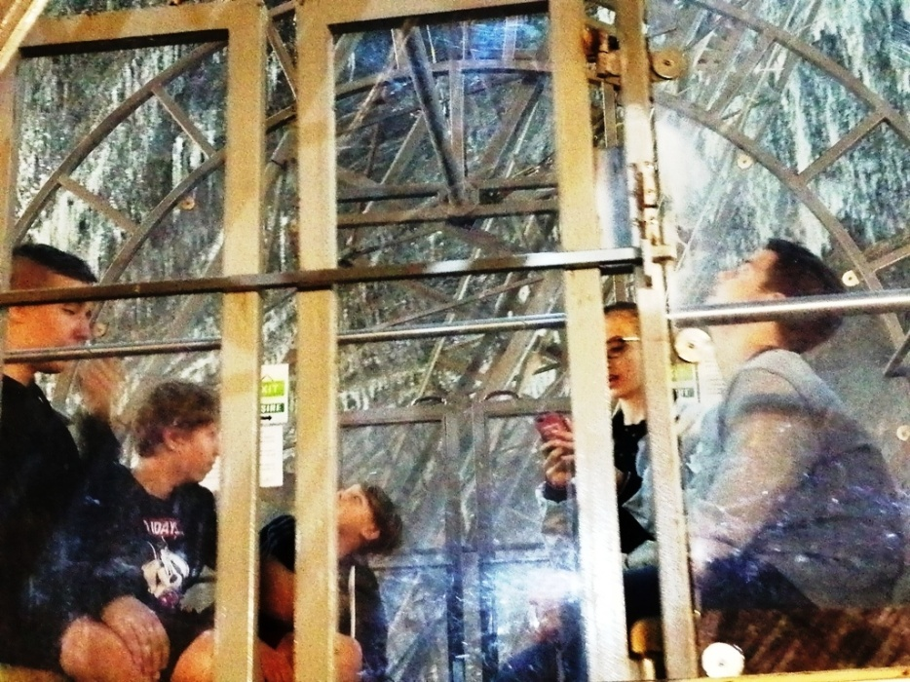
SÓBÁNYA

Slide 13
Köszönöm a figyelmet!

